Slide 1
SECOND STAGE · PROJECT COURSE
04
AI营销内容智能审核
项目实战
从业务流程、混合审核到产品页面与评测闭环
180 MIN
完整项目课
老师授课版
AI产品经理课程 · 第二阶段
01
Notes:
开场先说明：今天不是重新上一遍AI理论课，而是一起完成一个可放进作品集的智能审核项目。整堂课始终围绕同一条营销文案和同一条业务流程推进。

Slide 2
PROJECT 04
AI营销内容智能审核
今天要完成什么
01
02
03
业务问题
项目边界
混合方案
现状流程、角色、断点
第一版做什么、不做什么
规则、模型、资料、人工分工
04
05
06
规则流程
核心页面
评测迭代
场景、原子规则、结果路由
列表、提交、工作台、复核
样本、指标、坏案例、版本
本页重点
结束时，学员拿走的不是一组概念，而是一套完整项目结构。
AI营销内容智能审核项目实战
02
Notes:
快速说明六项产出。提醒学员先关注方案闭环，不要一开始纠结页面美观。

Slide 3
PROJECT 04
AI营销内容智能审核
180分钟怎么走
0–10
10–40
40–65
65–75
75–110
110–135
135–145
145–165
165–180
开场案例
业务与边界
AI介入
休息
规则与流程
MVP与架构
休息
核心页面
评测与作业
本页重点
两次休息把课程切成三段：理解项目、完成方案、做出产品并验证。
AI营销内容智能审核项目实战
03
Notes:
按照时间轴介绍课堂节奏。互动环节可以根据班级情况缩短，但不要压缩核心页面和坏案例。

Slide 4
PROJECT 04
AI营销内容智能审核
最终产品长什么样
审核任务列表
内容提交页
智能审核工作台
人工复核页
01
02
03
04
本页重点
四个页面覆盖提交、检查、处理和人工接管，页面背后还有规则与状态。
AI营销内容智能审核项目实战
04
Notes:
先给学员看成品结构，建立期待。强调后面每一个业务判断都会落实到这四个页面。

Slide 5
PROJECT 04
AI营销内容智能审核
先审一段文案
“
问题 1
全网最值得买的胶原蛋白饮，7 天彻底改善熬夜暗沉，100% 有效。连续三年销量第一，三甲医院专家一致推荐。今晚下单立减 50%，错过再等一年。
哪些位置需要进一步检查？
问题 2
系统只说“有问题”够不够？还应该返回什么？
90 秒独立判断
本页重点
先不要讨论技术，先判断系统到底需要帮助用户完成什么。
AI营销内容智能审核项目实战
05
Notes:
给学员90秒独立思考，再随机邀请两人回答。先不评价法律结论，只收集他们认为需要检查的位置。

Slide 6
PROJECT 04
AI营销内容智能审核
把你的判断写成产品输出
1
2
3
4
5
问题位置
问题类型
风险等级
判断说明
下一步动作
原文哪几个字
属于哪类检查
优先级多高
为什么要处理
修改、补材料或转人工
本页重点
从“我觉得不妥”升级为“系统可以返回并驱动处理的结果”。
AI营销内容智能审核项目实战
06
Notes:
让学员按五个字段组织答案。此处的目标不是判断对错，而是让他们感受到产品输出需要结构化。

Slide 7
PROJECT 04
AI营销内容智能审核
这不是文案纠错器
输入内容
识别问题
定位原文
给出动作
完成复核
文案＋场景＋材料
规则与语义检查
字符位置与片段
修改／补充／转人工
记录最终结论
智能审核平台
本页重点
真正的产品要把一次判断转化为可定位、可处理、可复核的业务动作。
AI营销内容智能审核项目实战
07
Notes:
揭示项目定义。注意不要直接说这些表达一定违法，只说需要进一步检查、补充材料或进入人工判断。

Slide 8
01
理解业务与限定项目
先把原流程、角色、问题和第一版边界说清，再谈技术。
30 MIN
AI营销内容智能审核项目实战 · SECTION
08
Notes:
进入第一节。提醒学员：项目的第一步不是列功能，而是限定业务问题。

Slide 9
PROJECT 04
AI营销内容智能审核
项目发生在什么业务里
内容生产
发布渠道
审核压力
商品详情页
活动页
短视频口播稿
达人合作文案
私域推送
自有商城
电商平台
内容社区
短视频平台
企业私域
内容量增长
活动高峰排队
规则持续更新
历史意见分散
高风险仍需人工
本页重点
同一家公司、多个内容渠道、持续增加的审核任务。
AI营销内容智能审核项目实战
09
Notes:
介绍案例公司。可以让学员代入常见消费品、电商或内容运营团队。

Slide 10
PROJECT 04
AI营销内容智能审核
当前人工审核流程
运营撰写
发送审核
人工逐段检查
通过／退回／补材料
运营修改
发布
高重复工作
反复修改与再次提交
本页重点
流程并不缺步骤，问题在于大量重复检查和信息无法复用。
AI营销内容智能审核项目实战
10
Notes:
顺着流程询问：每一步会留下什么信息？哪一步容易返工？

Slide 11
PROJECT 04
AI营销内容智能审核
四类业务问题
数量
一致性
变化
沉淀
活动高峰任务排队
常规内容等待时间变长
同一句表达
不同审核员处理不同
平台、行业与内部口径
持续更新
审核意见散落
难以统计和复用
本页重点
人工不是“没有价值”，而是被大量重复工作占用。
AI营销内容智能审核项目实战
11
Notes:
逐一说明问题，并补充：高风险判断仍然需要人工，目标不是全自动替代。

Slide 12
PROJECT 04
AI营销内容智能审核
项目中有四类角色
核心任务
最关心的问题
内容运营
提交、修改、重审
哪里有问题，怎么改
人工审核员
处理高风险与不确定项
判断是否可靠，信息是否完整
规则运营
维护场景、规则和版本
哪条规则生效，效果如何
业务负责人
评估效率、风险和试点
是否值得扩大使用
本页重点
如果只画“运营＋AI”，项目还没有进入真实业务。
AI营销内容智能审核项目实战
12
Notes:
让学员注意规则运营和业务负责人，这两个角色决定系统能不能持续维护和评估。

Slide 13
PROJECT 04
AI营销内容智能审核
原流程的三个断点
01 提交前
02 退回时
03 修改后
没有自查
低级问题也进入人工队列
意见不结构化
运营只知道“要改”
版本关联弱
无法确认哪些问题已关闭
本页重点
AI 的介入点来自流程断点，而不是来自技术热度。
AI营销内容智能审核项目实战
13
Notes:
分别对应提交前、审核中、修改后的问题。后续产品页面要逐一解决。

Slide 14
PROJECT 04
AI营销内容智能审核
第一版边界
MVP 先做
MVP 暂不做
一个业务团队试点
商品详情页＋活动文案
中文纯文本
提交前机器预审
四类重点检查
人工复核与版本记录
图片、视频、音频
自动覆盖运营原文
自动发布
所有渠道与业务线
自主 Agent 审核
本页重点
先把一条小链路做完整，再扩内容类型、渠道和自动化程度。
AI营销内容智能审核项目实战
14
Notes:
读完左右两列后追问：为什么多模态、自动覆盖和自动发布不进第一版？

Slide 15
PROJECT 04
AI营销内容智能审核
项目目标要写成三层
业务目标
缩短常规内容等待时间
减少人工重复检查
用户目标
运营快速定位并处理问题
审核员优先处理高价值任务
产品目标
形成提交—检查—处理—复核—回流闭环
失败时可安全接管
本页重点
“提升效率、降低风险”太空；目标必须能对应角色、流程和验证方式。
AI营销内容智能审核项目实战
15
Notes:
用三层目标替代口号。后续指标要分别覆盖业务、用户和产品。

Slide 16
PROJECT 04
AI营销内容智能审核
课堂判断：哪些需求进入第一版
1
自动生成十个营销标题
后续模块
2
检测高风险表达并定位原文
进入 MVP
3
自动把通过内容发布到所有平台
暂不进入
本页重点
是否进入 MVP，要看它能否直接验证核心闭环。
AI营销内容智能审核项目实战
16
Notes:
让学员举手投票，再展示推荐结论。

Slide 17
02
决定 AI 怎么介入
选择混合审核方案，并明确每种能力承担的任务与失败处理。
25 MIN
AI营销内容智能审核项目实战 · SECTION
17
Notes:
进入第二节。理论快速复习，只在方案选择和职责划分处停留。

Slide 18
PROJECT 04
AI营销内容智能审核
四种方案放在一起比较
纯人工
纯规则
只用大模型
混合方案
灵活、理解复杂上下文
慢、贵、口径波动
→ 保留兜底
稳定、快速、容易解释
难覆盖隐含语义
→ 负责确定性检查
语义覆盖广、配置快
结果波动、责任边界弱
→ 不单独采用
兼顾稳定、覆盖和安全
设计与运营更复杂
→ 第一版采用
本页重点
选择混合方案，不是因为它最“高级”，而是因为它更适合风险审核。
AI营销内容智能审核项目实战
18
Notes:
解释每种方案的适用位置。纯人工保留兜底，纯规则承担确定性任务，大模型负责语义。

Slide 19
PROJECT 04
AI营销内容智能审核
五类能力，各自负责什么
输入校验
确定性规则
大模型
业务资料
人工复核
必填字段
内容格式
明确表达
格式与逻辑
语义理解
上下文判断
商品事实
授权与口径
高风险
冲突与低确定性
本页重点
技术能力的边界必须被写成产品职责。
AI营销内容智能审核项目实战
19
Notes:
逐列讲解。特别说明业务资料不等于一定使用RAG，也可以来自结构化字段或接口。

Slide 20
PROJECT 04
AI营销内容智能审核
为什么不能只接一个大模型
命中哪类问题？
原文位置在哪？
“连续三年销量第一”
缺少什么信息？
风险等级多高？
只返回：
“可能存在夸大宣传风险”
下一步怎么处理？
修改后是否重审？
本页重点
模型能“说一段话”，不等于产品已经能处理一个审核任务。
AI营销内容智能审核项目实战
20
Notes:
用“销量第一”例子展开。让学员观察右侧六个产品问题，这些都不是一次自由文本输出能够稳定解决的。

Slide 21
PROJECT 04
AI营销内容智能审核
产品主流程
选择场景并提交
输入校验
加载规则版本
并行检查
结果合并
文案＋上下文
必填与格式
场景启用项
规则＋模型
去重与定级
通过
建议修改
退回修改
转人工
本页重点
大模型只是中间一个节点；产品要负责加载、校验、合并、路由和记录。
AI营销内容智能审核项目实战
21
Notes:
从左到右走一遍主流程。提醒学员：结果合并和路由是产品设计中的核心步骤。

Slide 22
PROJECT 04
AI营销内容智能审核
失败和不确定性也要设计
必填上下文缺失
阻止提交并提示补充
模型超时
自动重试一次；仍失败则进人工队列
输出格式失败
重新请求结构化输出；仍失败则标记机器失败
规则与模型冲突
保留原始结果，按高风险优先或转人工
内容已被修改
旧结果失效，必须重新审核
本页重点
机器失败不能默认通过，不确定结果不能伪装成确定结论。
AI营销内容智能审核项目实战
22
Notes:
逐行讲解异常处理。这里是区分演示型产品和可试点产品的关键。

Slide 23
PROJECT 04
AI营销内容智能审核
第一版选择 Workflow
为什么适合 Workflow
Agent 以后可以做什么
步骤可以预先定义
输入输出可以校验
超时与重试可以控制
人工接管位置明确
多轮追问缺失材料
辅助查找复杂业务资料
处理开放式运营任务
但不作为第一版必要条件
本页重点
步骤明确、分支有限、责任敏感的审核链路，更适合先做可控流程。
AI营销内容智能审核项目实战
23
Notes:
用四个条件快速复习Workflow选择。Agent可以作为后续复杂材料收集或多轮追问的扩展。

Slide 24
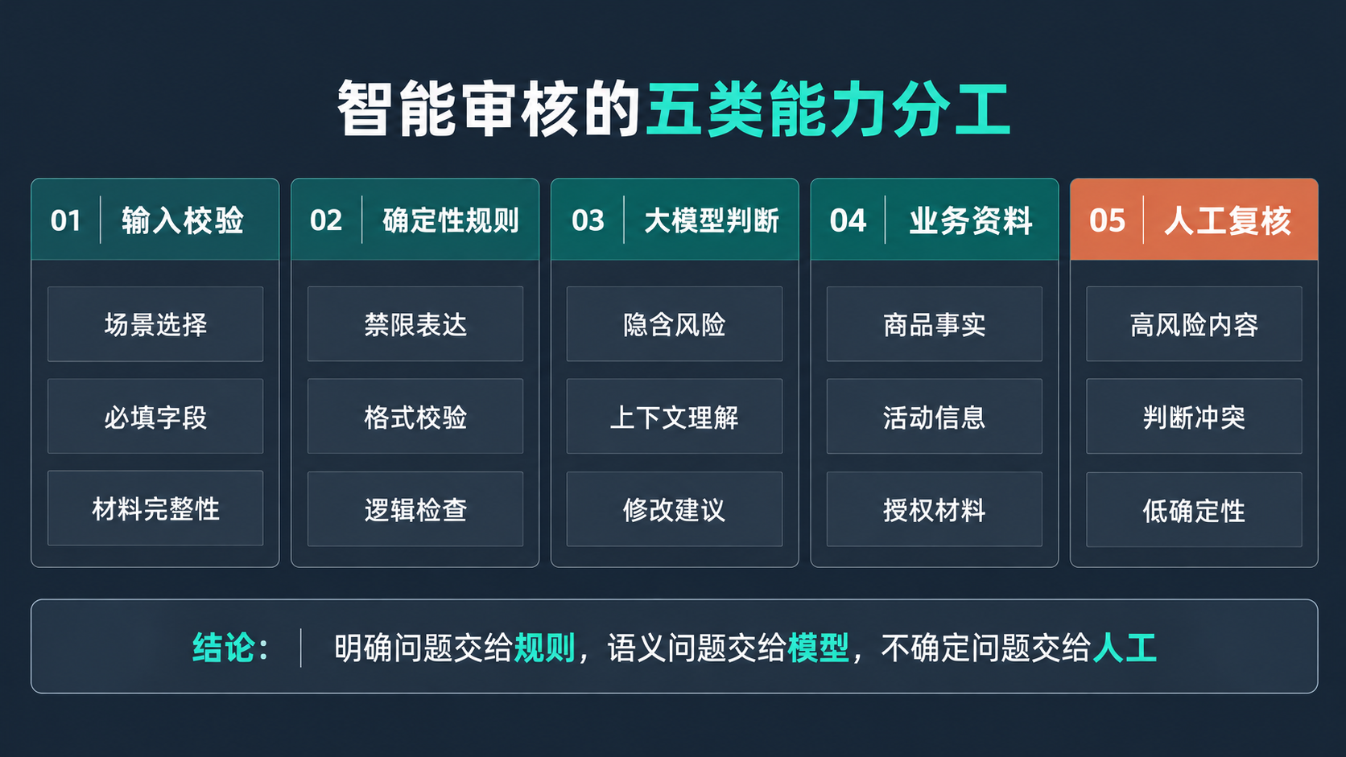
Notes:
用这张图总结五类能力的职责边界。先读每一列，再强调明确问题交给规则、语义问题交给模型、不确定问题交给人工。

Slide 25
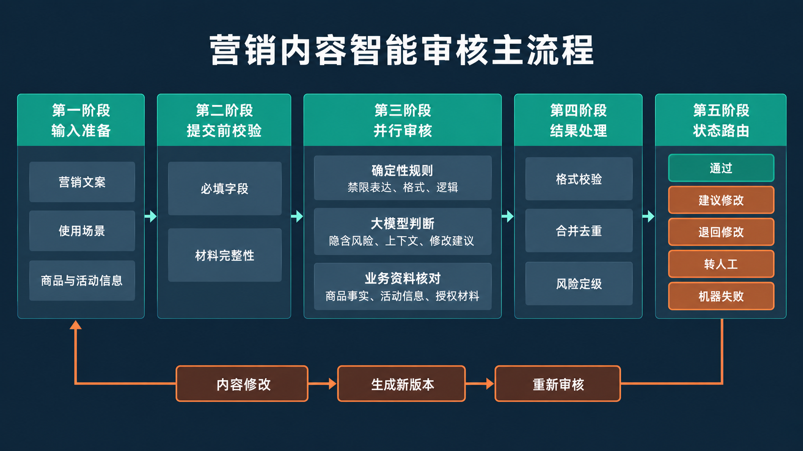
Notes:
按照五个阶段走一遍主流程。重点说明并行审核、结果处理和状态路由都是产品能力。

Slide 26
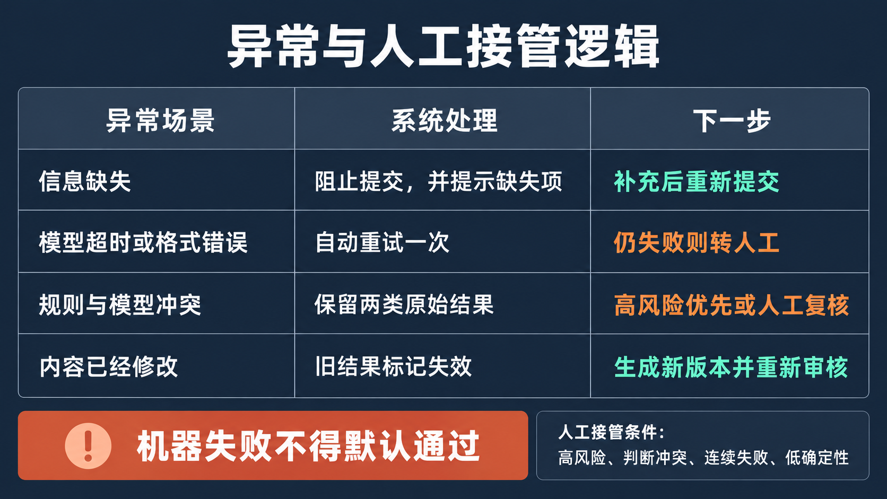
Notes:
用表格总结四类关键异常。强调机器失败不得默认通过。

Slide 27
03
搭建规则系统与审核流程
把审核标准拆成可配置、可执行、可返回、可统计的产品对象。
35 MIN
AI营销内容智能审核项目实战 · SECTION
27
Notes:
进入项目最核心部分。此处节奏可以稍慢，确保学员理解规则层不等于关键词库。

Slide 28
PROJECT 04
AI营销内容智能审核
审核判断来自三层标准
外部通用要求
法律法规与通用监管要求
渠道与行业规则
平台规范、行业特殊要求
公司内部口径
品牌、商品、活动与授权标准
本页重点
产品需要把标准拆成规则、场景和版本，而不是塞进一个超长提示词。
AI营销内容智能审核项目实战
28
Notes:
说明三层来源。真实项目必须由业务、法务或审核负责人确认适用范围。

Slide 29
PROJECT 04
AI营销内容智能审核
把检查项组织成规则分类
01
基础质量
错别字、病句、信息缺失
02
禁限表达
绝对化、保证性、极限性表达
03
商品事实一致性
成分、规格、功效、价格
04
来源与授权
排名、数据、专家、机构
05
渠道与内部口径
活动规则、声明、品牌禁用词
本页重点
分类是产品设计，不是通用法规清单；真实项目需要确认适用范围。
AI营销内容智能审核项目实战
29
Notes:
从基础质量讲到渠道口径。说明分类的作用是配置、统计和责任分工。

Slide 30
PROJECT 04
AI营销内容智能审核
一条原子规则长什么样
规则编号
规则名称
R-SOURCE-003
排名表达完整性检查
适用场景
触发条件
商品详情页、活动页
出现第一、领先、TOP1等表达
检查方式
风险等级
召回＋语义判断＋材料核对
中；关键材料缺失时升高
返回内容
处理动作
位置、缺失项、动作、版本
补材料；无法补充则转人工
本页重点
原子规则能单独启停、测试、统计和迭代。
AI营销内容智能审核项目实战
30
Notes:
用排名表达完整性规则讲一遍每个字段。强调业务规则和执行方式要分开。

Slide 31
PROJECT 04
AI营销内容智能审核
先选场景，再加载规则
商品详情页
活动页
短视频口播稿
商品事实
禁限表达
来源材料
特殊输入：
商品ID、规格、商品资料
价格与时间
优惠条件
禁限表达
特殊输入：
活动周期、优惠门槛
口语化夸大
功效暗示
授权
特殊输入：
脚本版本、达人主体
第一版实现
第一版实现
后续扩展
本页重点
同一条规则不一定适用于所有内容；场景决定输入和启用项。
AI营销内容智能审核项目实战
31
Notes:
对比三个场景。说明第一版只实现前两个，口播稿用于展示扩展性。

Slide 32
PROJECT 04
AI营销内容智能审核
“规则”不等于关键词库
1
2
3
4
5
关键词
正则／格式
确定性逻辑
大模型语义
外部数据核对
明显表达快速召回
电话、价格、必填声明
活动时间与字段一致性
隐含承诺与上下文
商品、授权、报告有效期
本页重点
业务检查项可以调用不同执行方式，规则层与技术执行层要分开。
AI营销内容智能审核项目实战
32
Notes:
解释五种执行方式，举例即可，不深入算法。

Slide 33
PROJECT 04
AI营销内容智能审核
让案例真正跑出结构化结果
全网最值得买
禁限表达
高
删除或改为可验证描述
7天彻底改善／100%有效
功效与保证性表达
高
删除确定性承诺
连续三年销量第一
来源与范围缺失
中
补充范围、时间和来源
专家一致推荐
主体与授权不完整
高
补充材料或删除
本页重点
每个问题都要能定位到原文，并对应明确处理动作。
AI营销内容智能审核项目实战
33
Notes:
逐行展示四条风险对象。再次提醒这是教学案例中的风险判断，不代替真实法务结论。

Slide 34
PROJECT 04
AI营销内容智能审核
同一个问题，先合并再展示
关键词规则命中
位置：18–24
类型：保证性表达
合并与定级
前台风险对象
位置重叠＋类型相近
保留较高等级
“7天彻底改善，100%有效”
高风险｜删除确定性承诺
大模型语义命中
位置：15–24
类型：功效承诺
本页重点
前台只展示合并后的风险对象，后台保留各能力的原始结果。
AI营销内容智能审核项目实战
34
Notes:
用“100%有效”演示两条来源如何合并。强调原始结果仍需保存，便于分析和追溯。

Slide 35
PROJECT 04
AI营销内容智能审核
整体状态必须对应下一步动作
机器预审通过
无有效风险且检查完整
进入后续业务流程
建议修改
只有低风险问题
运营修改或按权限继续
退回修改
存在明确中高风险
修改后重新提交
转人工复核
冲突、低确定性或高风险要求
进入人工队列
机器失败
超时、格式错误、依赖不可用
重试或人工接管
本页重点
结果不是一个分数，而是业务流程中的路由信号。
AI营销内容智能审核项目实战
35
Notes:
逐项讲解状态与下一步。机器失败要作为独立状态，不允许与通过混用。

Slide 36
PROJECT 04
AI营销内容智能审核
边界样本：关键词命中不等于违规
关键词系统的问题
“我们不承诺 100% 有效，
实际体验因人而异。”
看到“100%有效”就直接判高风险，忽略否定关系。
改进
关键词先召回 → 上下文语义确认
把否定句、引用句和对比句加入回归测试。
本页重点
召回和最终判断是两件事；边界样本决定系统是否可用。
AI营销内容智能审核项目实战
36
Notes:
先让学员回答，再揭示误报原因和改进方法。

Slide 37
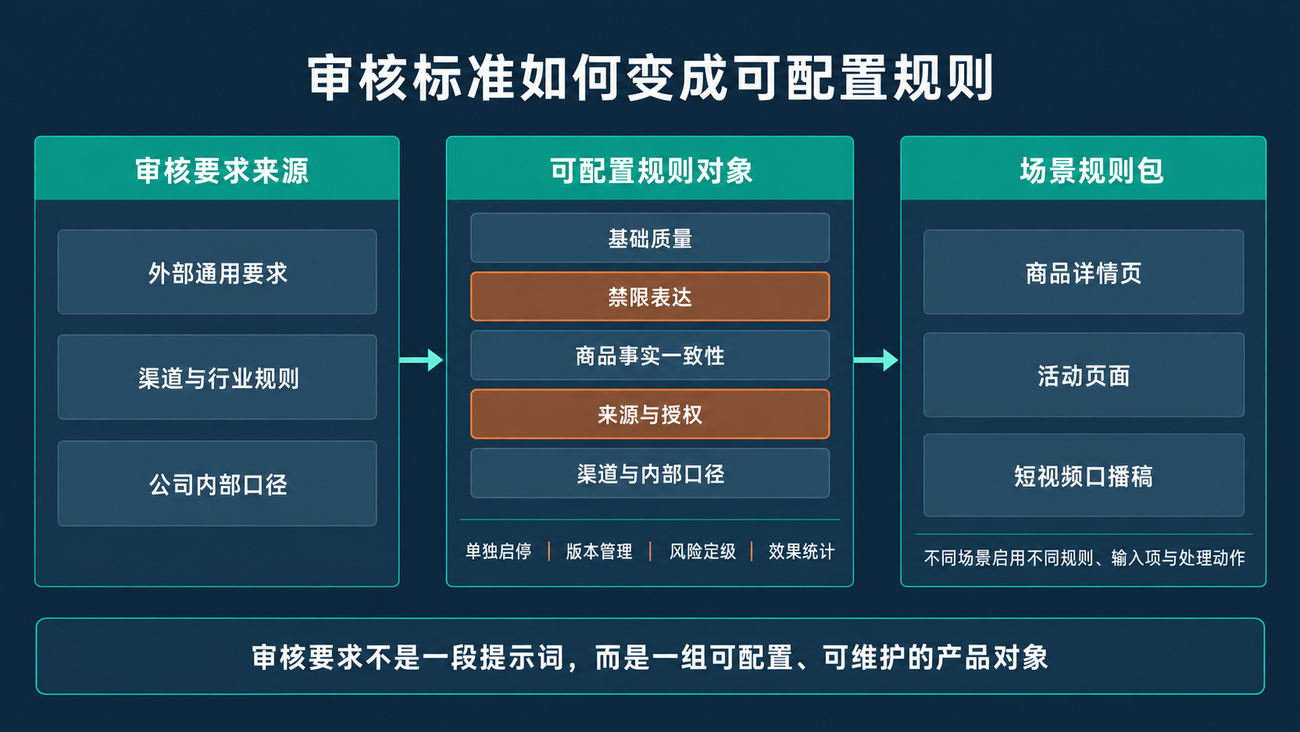
Notes:
从左到右解释审核要求如何成为规则对象，再按场景组成不同的规则包。

Slide 38
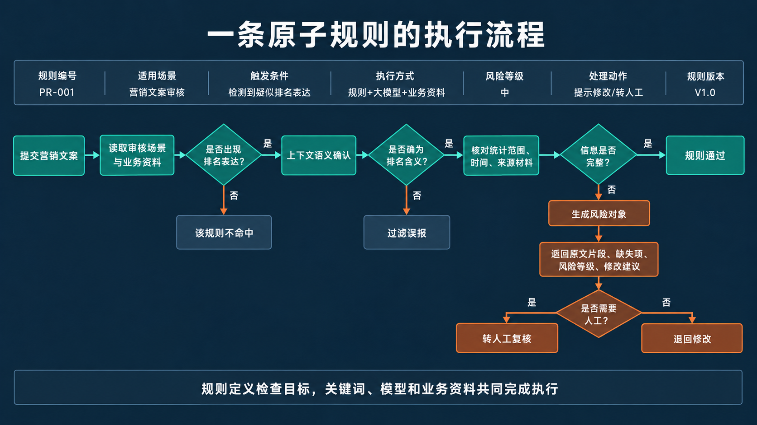
Notes:
以排名表达完整性检查为例，讲清触发、语义确认、材料核对和处理路由。

Slide 39
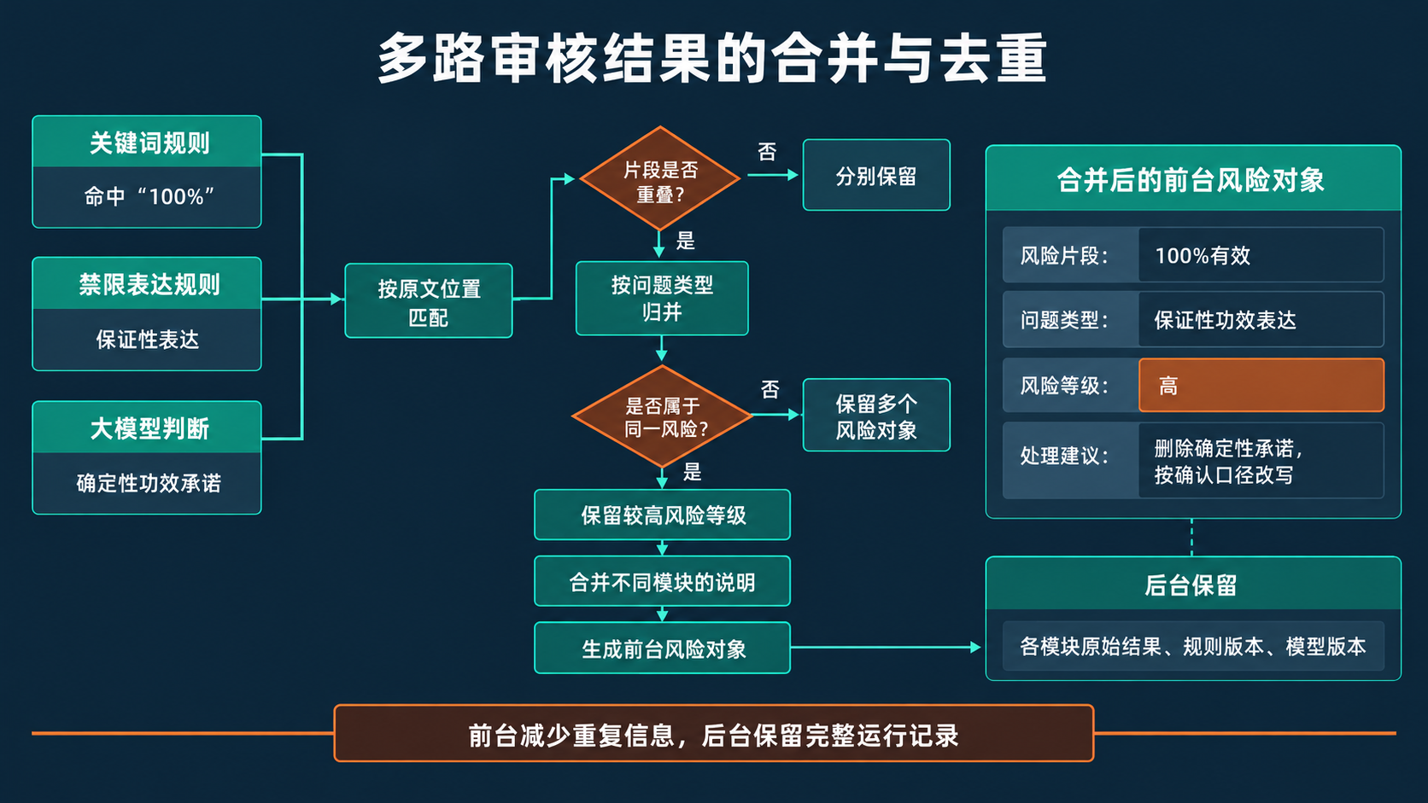
Notes:
说明关键词、规则和模型如何合并成一个前台风险对象，同时保留后台原始结果。

Slide 40
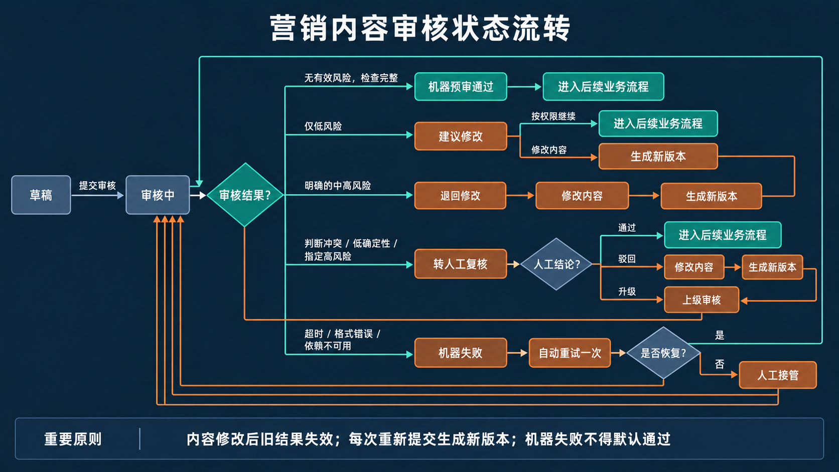
Notes:
按状态机走一遍通过、修改、人工复核和机器失败分支，重点讲重新审核回路。

Slide 41
04
定义 MVP 与产品结构
用最少能力完成一次真实闭环，并明确系统中的对象、版本与异常。
25 MIN
AI营销内容智能审核项目实战 · SECTION
41
Notes:
进入第四节。此处把前面的方案收束成产品范围和系统结构。

Slide 42
PROJECT 04
AI营销内容智能审核
MVP 要验证三件事
01 发现问题
02 减少沟通
03 安全接管
混合审核能否稳定发现一批真正有价值的问题？
结构化结果能否减少运营与审核员的往返确认？
机器不确定或失败时，人工能否及时并完整地接手？
本页重点
第一版验证的是业务闭环，不是“模型会不会看文案”。
AI营销内容智能审核项目实战
42
Notes:
读出三条假设，并说明每条都需要对应样本与业务指标。

Slide 43
PROJECT 04
AI营销内容智能审核
功能优先级：P0、P1、暂不进入
P0｜形成闭环
P1｜试点后
暂不进入
场景与上下文
文本版本
规则＋语义检查
结果合并与定级
原文定位
四类处理路径
人工复核
修改后重审
基础记录
规则运营后台
批量任务
数据看板
更多渠道
建议一键带入
多模态审核
自动发布
自动覆盖原文
全公司复杂权限
自主 Agent
本页重点
MVP 不是少画页面，而是保留完成闭环所必需的能力。
AI营销内容智能审核项目实战
43
Notes:
快速扫过功能。重点解释人工复核、重审和记录为什么属于P0。

Slide 44
PROJECT 04
AI营销内容智能审核
三层产品结构
业务应用层
提交自查｜流程审核｜人工复核｜历史任务｜规则运营
审核能力层
输入解析｜场景配置｜原子规则｜语义判断｜合并与路由
模型与数据来源
大模型｜商品中心｜活动信息｜授权材料｜当前业务口径
本页重点
架构图的作用，是说明每一层变化会影响哪些产品模块。
AI营销内容智能审核项目实战
44
Notes:
从下到上讲。底层提供能力和数据，中间层把审核逻辑产品化，上层承载业务动作。

Slide 45
PROJECT 04
AI营销内容智能审核
五个核心数据对象
审核任务
内容版本
规则版本
风险对象
人工结果
task_id
场景／状态／提交人
version_id
原文／业务上下文
rule_set_id
启用项／适用范围
位置／类型／等级／动作
结论／调整原因／处理人
内容一旦实质修改 → 生成新版本 → 重新审核
本页重点
任务、内容、规则、风险和人工结果需要各自有版本和关联。
AI营销内容智能审核项目实战
45
Notes:
解释对象之间的关系。特别强调内容修改后生成新版本，旧结果不能直接沿用。

Slide 46
PROJECT 04
AI营销内容智能审核
版本与异常，决定产品能否试点
材料不完整
规则正在更新
人工调整结论
能补齐：提交前补齐
无法补齐：转人工
不能让模型自行猜测
每次审核绑定规则版本
新版本只影响新任务或重审任务
机器原始结果与人工最终结果同时保存
记录调整原因
本页重点
同一任务中的内容、规则和人工结果都必须有清晰记录。
AI营销内容智能审核项目实战
46
Notes:
讲三个高频异常。引导学员思考如果不做版本，会导致什么混乱。

Slide 47
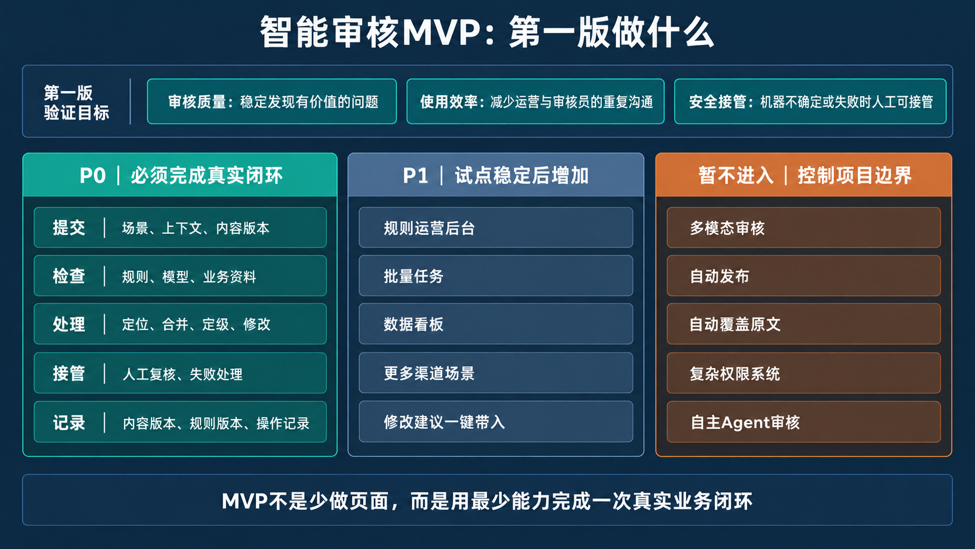
Notes:
先看三个验证目标，再解释P0、P1和暂不进入之间的边界。

Slide 48
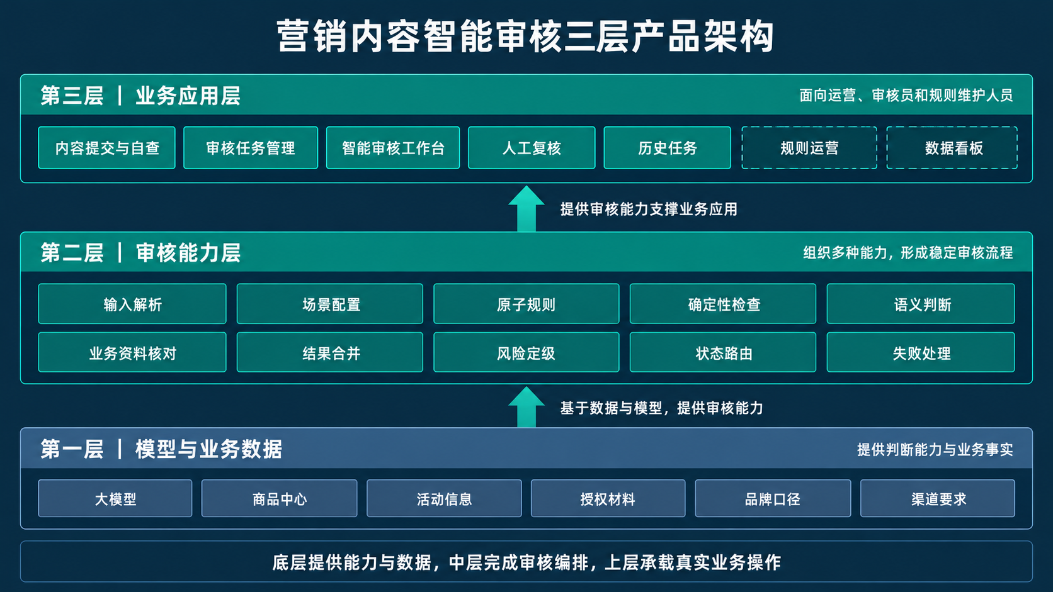
Notes:
从底层向上讲模型与业务数据、审核能力和业务应用之间的依赖关系。

Slide 49
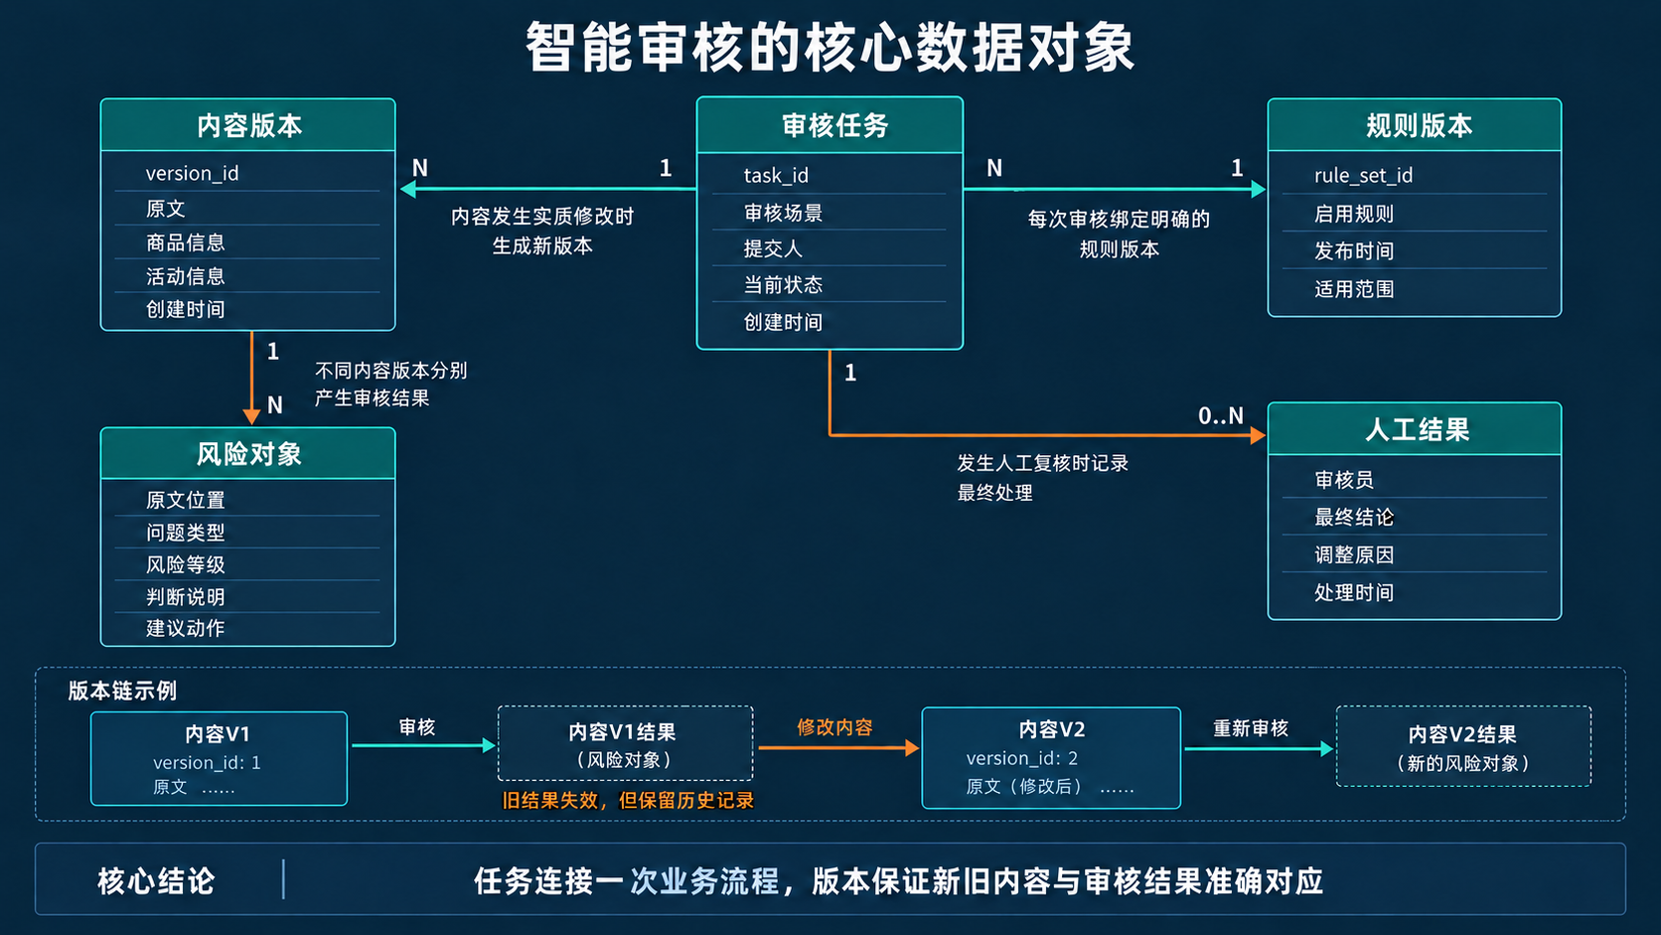
Notes:
重点解释一个任务如何关联多个内容版本，以及每个版本分别产生风险对象。

Slide 50
05
设计四个核心页面
页面不是展示 AI 回复，而是帮助用户定位、理解、处理与复核。
20 MIN
AI营销内容智能审核项目实战 · SECTION
50
Notes:
进入产品形式和交互部分。用四张可编辑线框图串起完整使用流程。

Slide 51
PROJECT 04
AI营销内容智能审核
页面 1｜审核任务列表
营销内容审核平台 · 任务列表
列表必须看懂
场景、版本、风险、状态、待处理人
任务列表
任务名称
场景
风险
状态
待处理人
待我处理
活动文案审核-104
商品页
1 中
待修改
角色默认排序
规则管理
活动文案审核-105
活动页
3 高
待人工
运营看自己的任务；审核员优先看高风险与超时任务
数据看板
活动文案审核-106
商品页
失败
机器失败
活动文案审核-107
活动页
1 中
待修改
失败不能伪装
机器失败不能混进“通过”结果
本页重点
不同角色看到同一任务，但排序、筛选和待办重点不同。
AI营销内容智能审核项目实战
51
Notes:
介绍列表页信息与角色差异。机器失败必须作为独立状态可筛选。

Slide 52
PROJECT 04
AI营销内容智能审核
页面 2｜内容提交页
新建审核任务
动态字段
业务上下文
营销正文 *
场景变化后，需要的商品、活动和授权信息随之变化
审核场景 *
全网最值得买的胶原蛋白饮……
发布渠道 *
提交前校验
商品对象 *
缺少必要上下文时先补齐，不把猜测交给模型
活动周期
授权材料
生成版本
提交预审
提交后形成不可静默覆盖的内容版本
本页重点
场景决定必填上下文；提交前先做完整性检查。
AI营销内容智能审核项目实战
52
Notes:
说明左侧业务上下文、右侧正文。切换场景后字段应动态变化。

Slide 53
PROJECT 04
AI营销内容智能审核
页面 3｜智能审核工作台
任务 MKT-0108 · 审核工作台
双向定位
机器预审：退回修改
高 3 · 中 1 · 规则 v1.4
点问题 → 高亮原文
点原文 → 定位问题
高
保证性与功效表达
全网最值得买的胶原蛋白饮，7 天彻底改善熬夜暗沉，100% 有效。连续三年销量第一，三甲医院专家一致推荐。
删除确定性承诺
内容变化
高
禁限表达
正文修改后提示：需要重新审核
改为可验证描述
中
来源与范围缺失
建议不静默覆盖
补充时间、范围和来源
可以复制或带入编辑区，但保留用户确认
本页重点
左侧原文、右侧风险，点击任一侧都能定位到另一侧。
AI营销内容智能审核项目实战
53
Notes:
这是整套产品最重要的页面。先讲布局，再讲双向定位、版本变化和建议使用方式。

Slide 54
PROJECT 04
AI营销内容智能审核
页面 4｜人工复核页
待复核任务 MKT-0108
审核员多看什么
机器原始结果、业务资料、规则信息、历史修改
原文与业务上下文
机器结果与人工处理
场景：活动页
商品：胶原蛋白饮
渠道：自有商城
当前版本：V2
相关材料：销量报告、授权文件
通过
驳回修改
审核员能做什么
调整结果
升级处理
通过、驳回、调整、补充意见、升级
调整原因 *
为什么记录原因
用于规则优化、问题归类和回归测试
本页重点
审核员需要看到机器如何判断，也需要能调整并留下原因。
AI营销内容智能审核项目实战
54
Notes:
说明人工页与运营页的差别：信息更多、动作更重、调整需要记录。

Slide 55
PROJECT 04
AI营销内容智能审核
作品集里，页面要放在流程后面
业务流程
产品主流程
任务状态
核心页面
完整案例流转
说明设计原因
说明设计原因
说明设计原因
页面形式
说明设计原因
页面不是孤立作品，而是前面所有判断的可视化结果。
本页重点
先说明为什么这样设计，再展示页面形式，产品判断才有说服力。
AI营销内容智能审核项目实战
55
Notes:
这是作品集表达提醒。不要只堆高保真图，要让页面对应前面的业务决策。

Slide 56
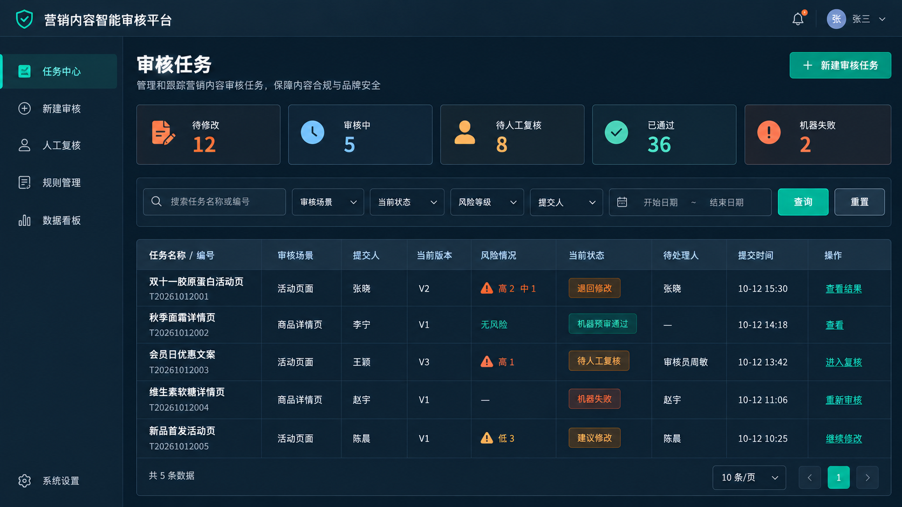
Notes:
任务列表页先看角色的任务入口、状态和处理优先级。机器失败必须作为独立状态出现。

Slide 57
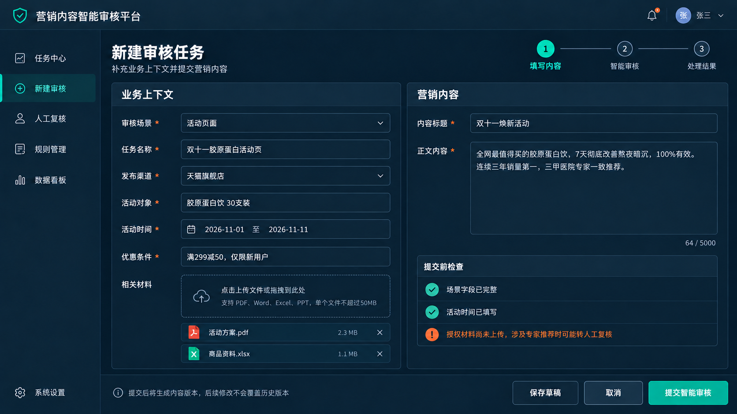
Notes:
提交页左侧收集业务上下文，右侧输入正文。提交前先做完整性检查。

Slide 58
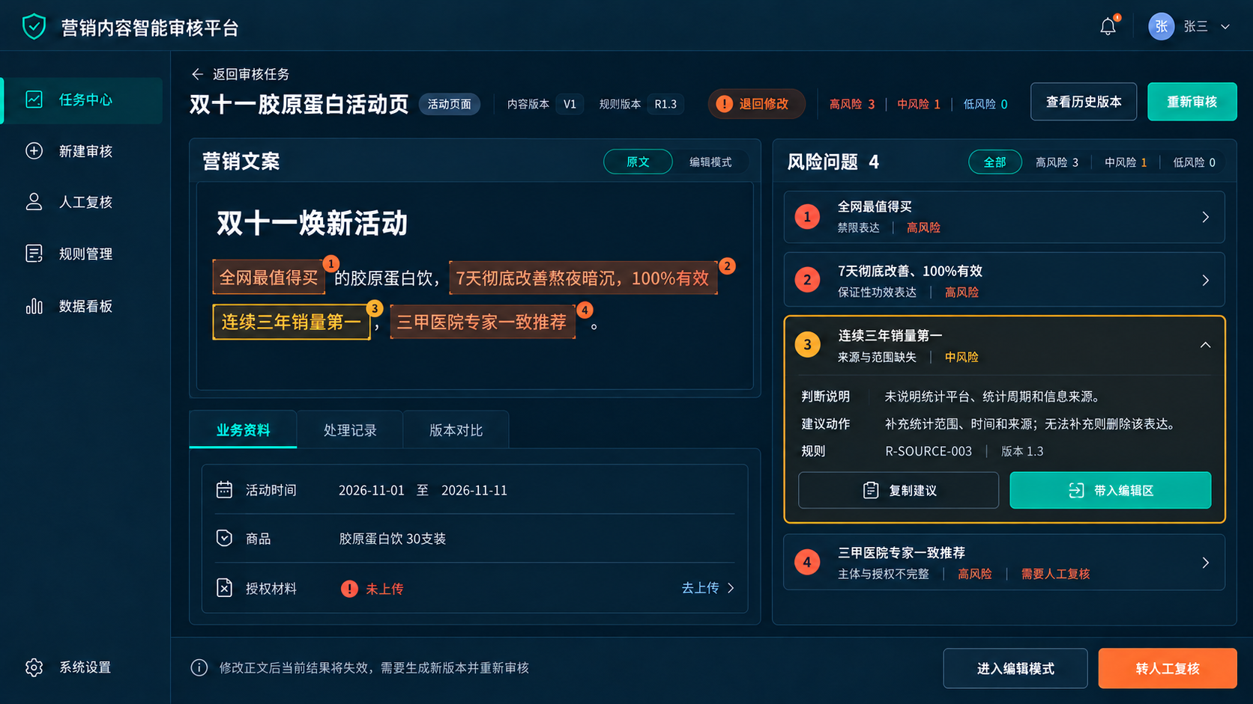
Notes:
重点讲原文与风险列表的双向定位、风险卡片信息和修改后重新审核。

Slide 59
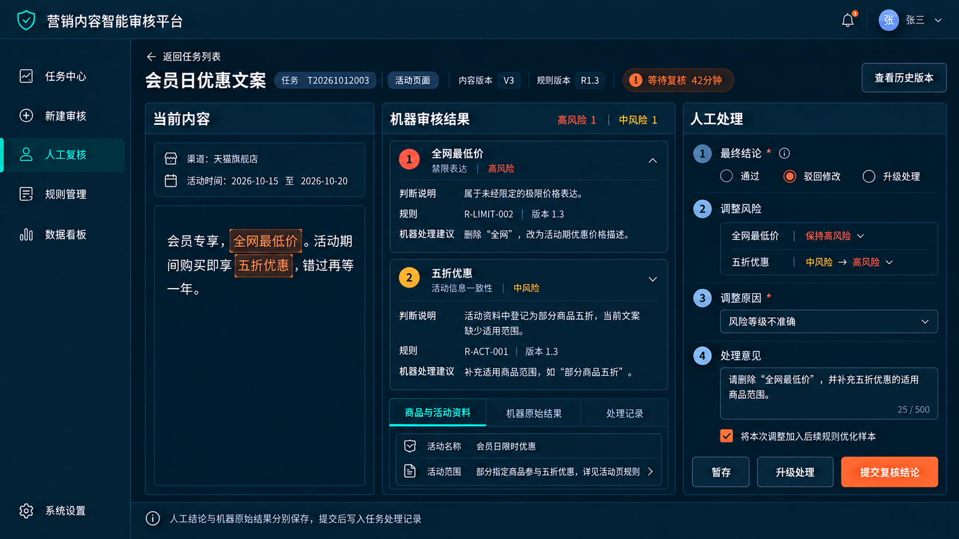
Notes:
人工页承担最终判断，审核员可以调整等级、选择原因并提交处理结论。

Slide 60
06
评测、坏案例与项目包装
用样本和真实失败推动迭代，并把项目整理成可追问的作品集。
15 MIN
AI营销内容智能审核项目实战 · SECTION
60
Notes:
最后一节节奏紧凑。重点讲评测字段、三类坏案例和作业。

Slide 61
PROJECT 04
AI营销内容智能审核
先建立一套可用的评测样本
样本来源
内容与场景
必要上下文
脱敏历史内容
审核员典型案例
规则边界样本
已上线内容抽检
问题位置
问题类型与等级
期望动作
标注人及规则版本
本页重点
没有统一标注的样本，就无法知道系统真的变好还是只是“看起来不错”。
AI营销内容智能审核项目实战
61
Notes:
介绍样本来源与字段。强调标注人和规则版本也需要保存。

Slide 62
PROJECT 04
AI营销内容智能审核
指标要覆盖效果、稳定和业务
识别效果
工程稳定
业务处理
高风险表现
按问题类型看
准确率
召回率
F1
结构化输出成功率
超时率
依赖失败率
人工复核比例
平均处理时长
一次修改通过率
严重漏检数量
人工调整比例
高风险响应时间
本页重点
总准确率不够；高风险漏检和人工接管同样重要。
AI营销内容智能审核项目实战
62
Notes:
讲四组指标。示例门槛只能作为课堂讨论值，不能照搬到真实项目。

Slide 63
PROJECT 04
AI营销内容智能审核
三个坏案例，比一张高分截图更有价值
01 否定句误报
02 上下文不足
03 重复展示
输入：不承诺100%有效
原因：关键词直接定性
改进：语义确认＋否定句样本
输入：连续三年销量第一
原因：缺报告仍强行判断
改进：补材料或转人工
输入：全网第一，排名第一
原因：多能力重复命中
改进：按位置和类型合并
本页重点
坏案例必须落到具体修改动作，并进入回归测试。
AI营销内容智能审核项目实战
63
Notes:
三列快速讲解。让学员看见项目迭代不是“再调一下提示词”。

Slide 64
PROJECT 04
AI营销内容智能审核
迭代闭环：从线上问题回到规则版本
人机结果对比
问题归类
线上任务
发现差异
误报／漏报／分级／定位
决定修改
真实输入
规则／提示／资料／交互
发布新版本
回归测试
记录适用范围
旧问题不能复发
本页重点
每次修改都要经过归类、改动、回归和发布，而不是直接线上试错。
AI营销内容智能审核项目实战
64
Notes:
顺时针讲解闭环。可以追问学员：某个误报应修改规则、提示、业务资料还是页面？

Slide 65
PROJECT 04
AI营销内容智能审核
作品集用七部分讲清项目
01
02
03
04
05
06
07
业务背景
项目边界
方案选择
产品设计
AI设计
测试迭代
项目复盘
每一页都回答：为什么这样做？它解决了哪个流程问题？如何验证？
本页重点
专业性来自前后判断能对应，而不是页面数量。
AI营销内容智能审核项目实战
65
Notes:
快速说明作品集结构。建议学员每一部分都使用本课同一个案例，避免散。

Slide 66
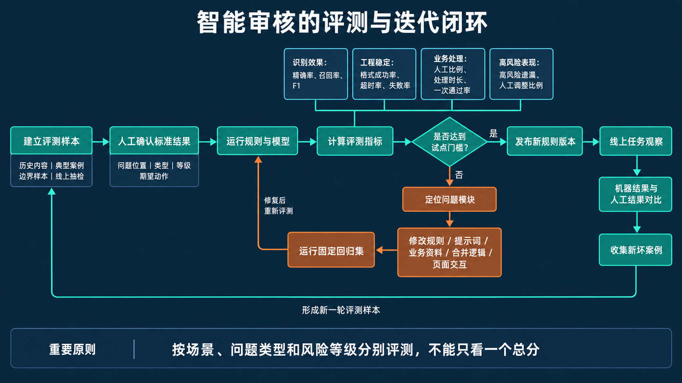
Notes:
从建立样本开始，依次讲运行评测、判断门槛、发布版本和线上观察形成的循环。

Slide 67
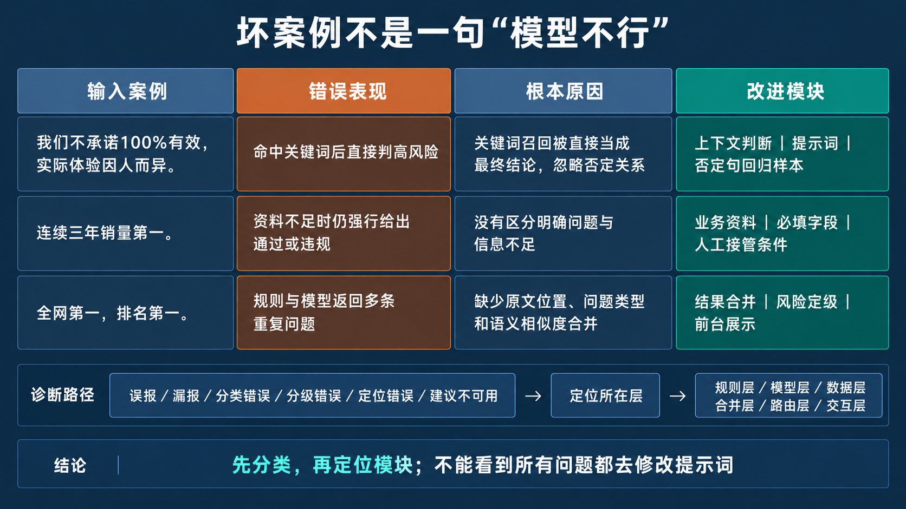
Notes:
坏案例先分类，再定位具体模块。不要把所有问题都归结为模型或提示词。

Slide 68
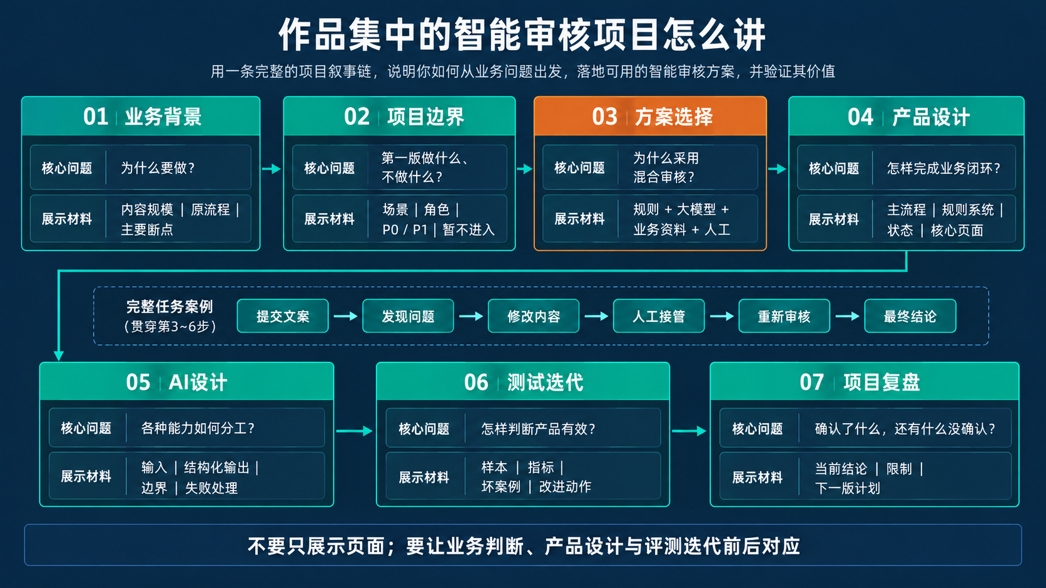
Notes:
按照七部分回顾项目表达结构，并用一条完整任务案例串联方案、产品和评测。

Slide 69
PROJECT 04
AI营销内容智能审核
面试时的一分钟讲法
我做的是一个面向电商营销文本的智能审核平台。原流程依赖人工逐篇检查，高峰期等待时间长，审核口径也不够稳定。第一版我限定商品详情页与活动文案两个场景，采用确定性规则、大模型语义判断、业务资料核对和人工复核的混合流程。产品核心不是返回一段 AI 结论，而是把每个问题定位到原文，给出类型、等级和处理动作，并支持修改后重审与人工接管。评测除了准确率和召回率，也会关注高风险漏检、人工复核比例和处理时长，再通过坏案例持续更新规则和测试集。
本页重点
先讲问题和边界，再讲方案、产品闭环与验证，不从模型名称开始。
AI营销内容智能审核项目实战
69
Notes:
老师可完整读一遍，也可以让学员先用自己的话复述，再对照结构。

Slide 70
PROJECT 04
AI营销内容智能审核
课后作业｜完成一个项目包
必做
进阶
1. 一页业务现状与项目边界
2. 一张混合审核主流程图
3. 三条原子规则
4. 一张智能审核工作台原型
5. 十条测试样本，至少三条边界样本
6. 一页坏案例与改进方案
迁移到一个新行业：
招聘信息审核
教育宣传审核
金融营销材料审核
必须重新定义角色、场景、规则分类、必要上下文和人工接管条件。
本页重点
作业重点不是做完整系统，而是让六份材料前后对应。
AI营销内容智能审核项目实战
70
Notes:
说明必做六项与进阶迁移。下一次可以用十条样本和工作台原型做课堂点评。

Slide 71
PROJECT COMPLETE
最后记住三句话
01
智能审核不是一个模型调用，而是一条有人机分工的业务流程。
02
规则、模型、业务资料和人工各自负责不同问题。
03
可落地项目必须讲清输入、判断、处理、复核、失败和迭代。
下一步：把课堂方案做成你的项目材料
AI产品经理课程 · 第二阶段
71
Notes:
最后只强调三句话，然后布置作业。不要再延伸成面试理论课，保持项目收口。

